Slide 1

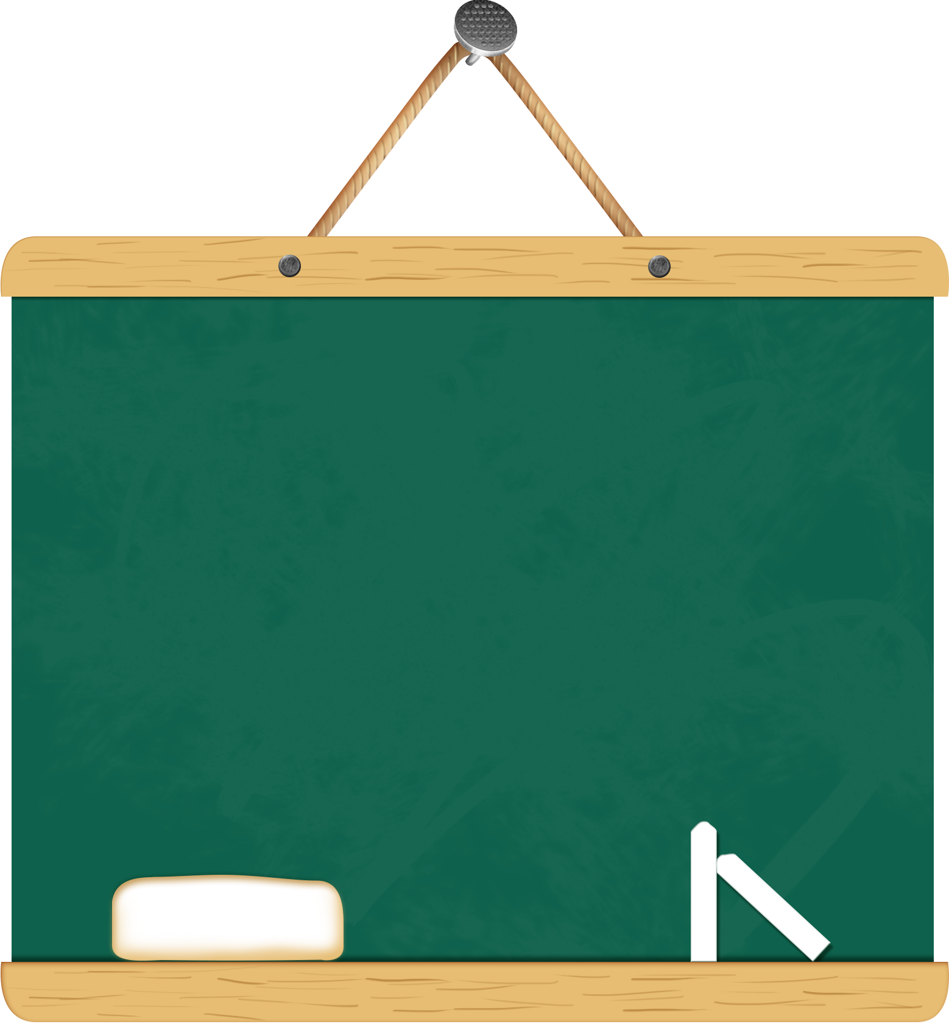


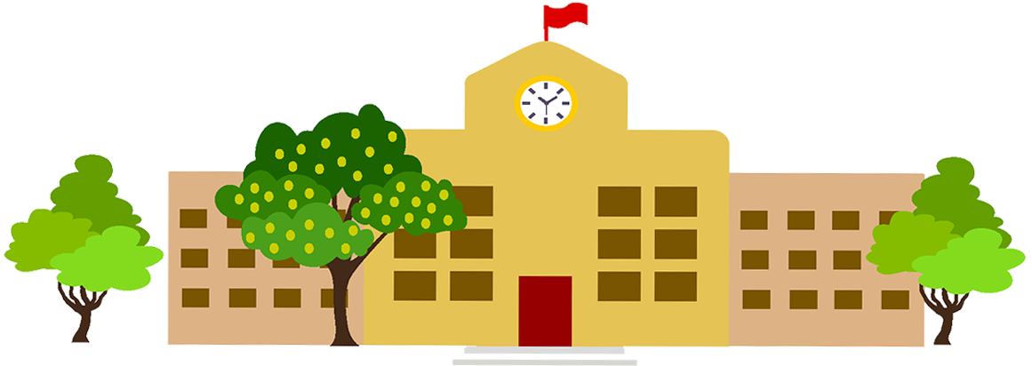
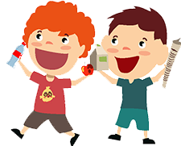
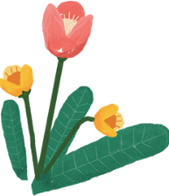
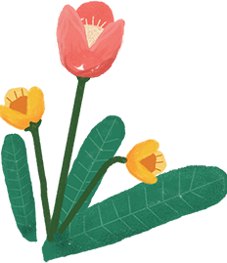


MĨ THUẬT LỚP 3
CHỦ ĐỀ 2: MÙA THU QUÊ EM
BÀI 1: MẶT NẠ TRUNG THU
(TIẾT 1)

Slide 2



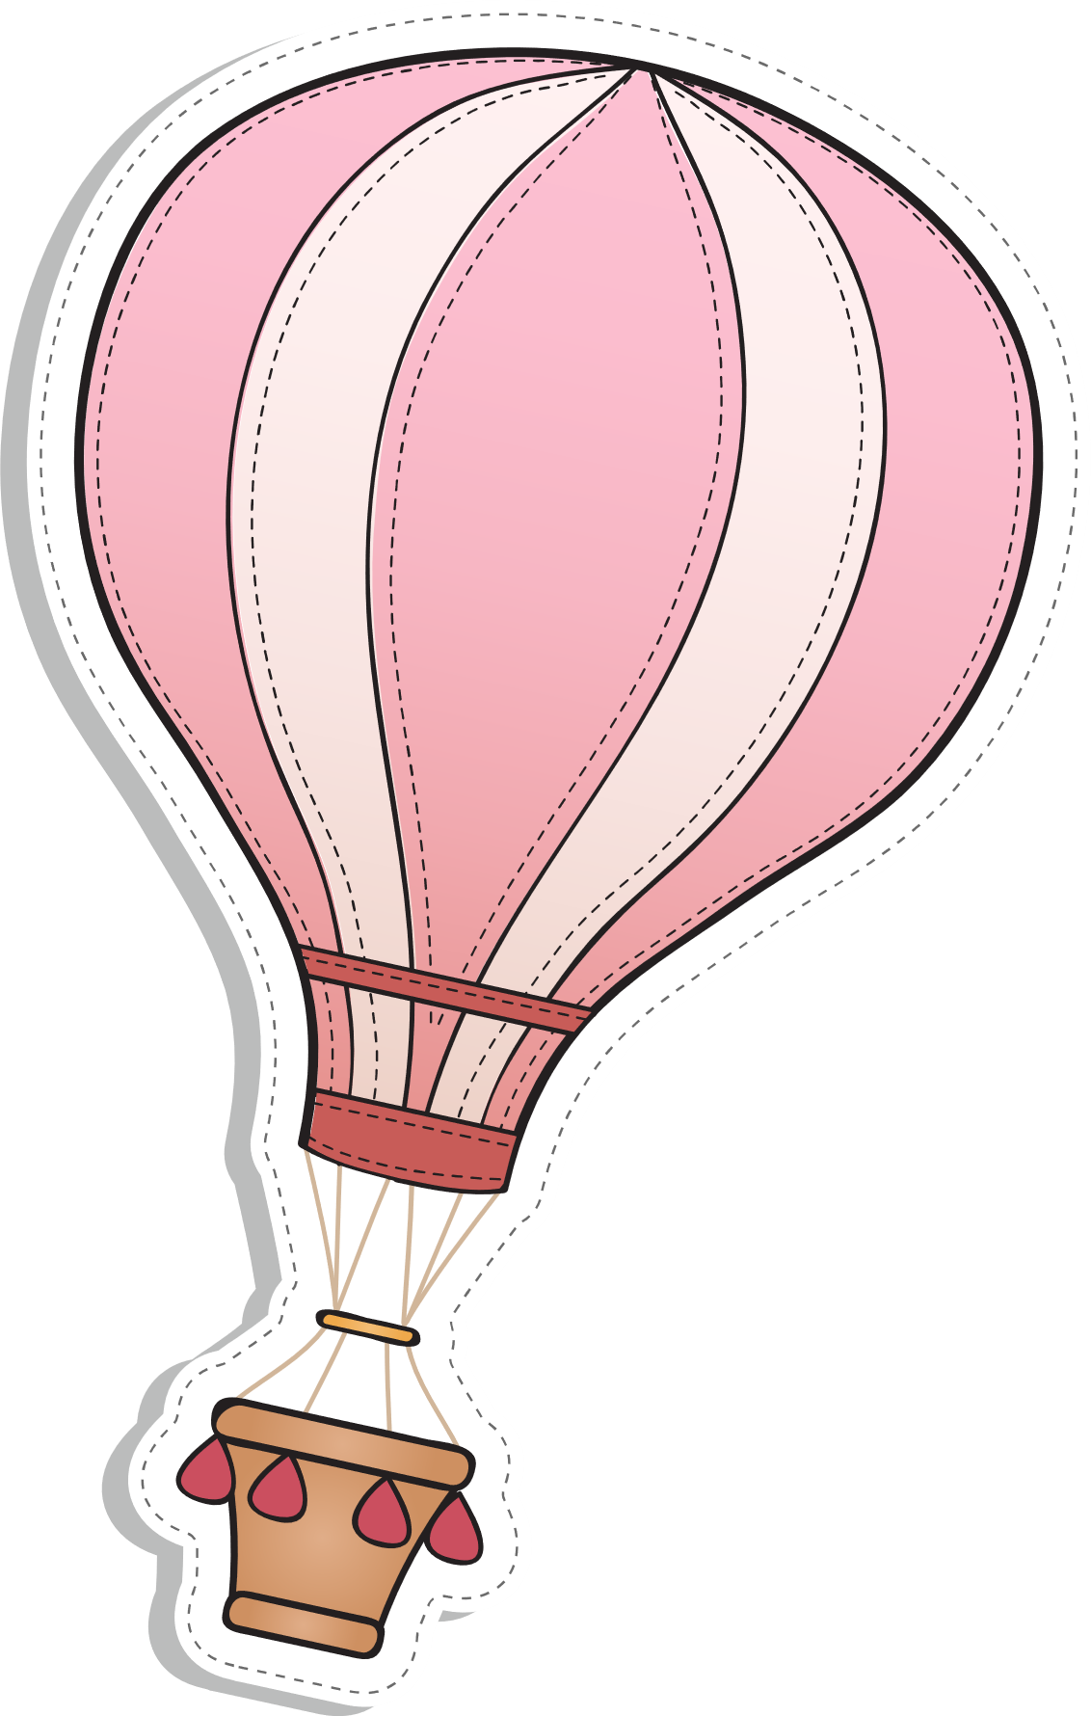
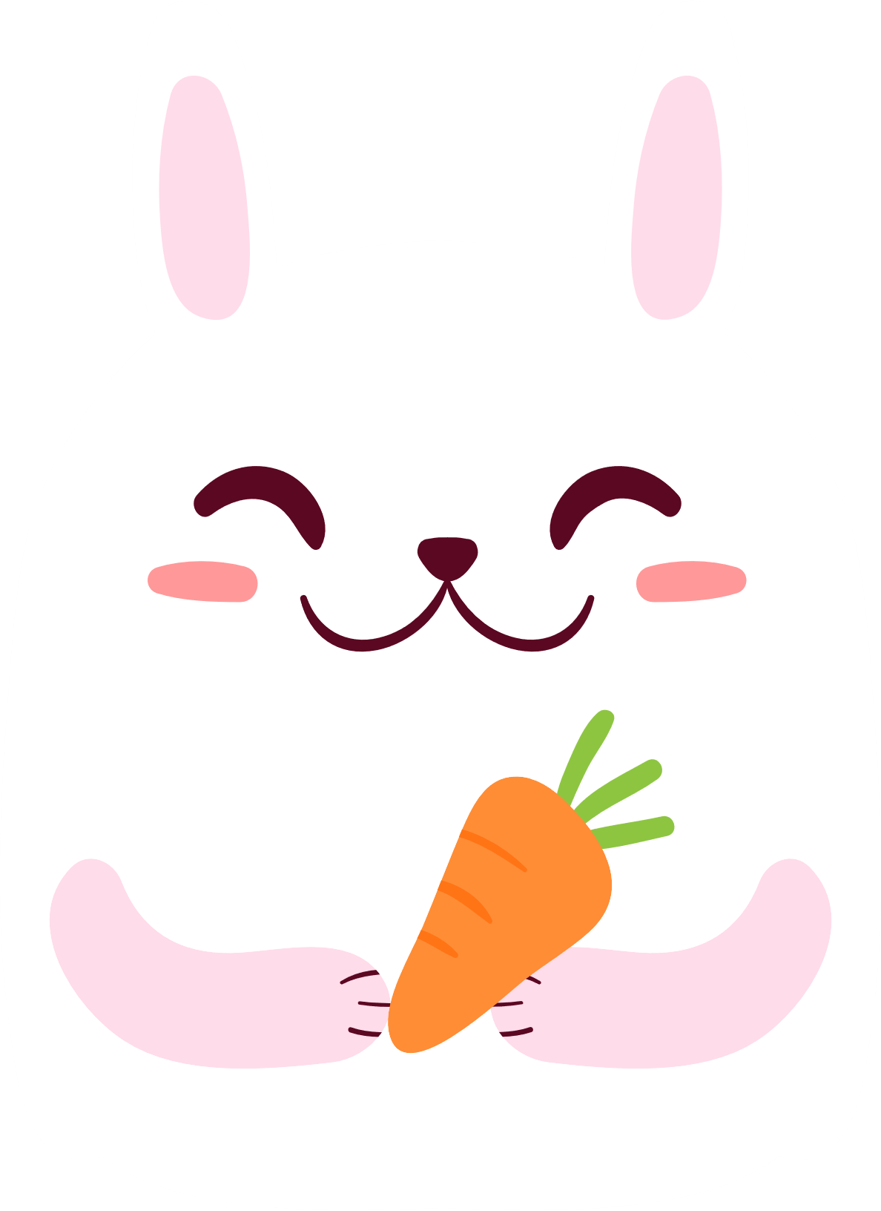





Yêu cầu cần đạt
Nêu được cách kết hợp các vật liệu, màu sắc khác nhau tạo sản phẩm mĩ thuật.
Tạo được mặt nạ mình thích.
Giới thiệu chia sẻ và nêu cảm nhận về sản phẩm của mình

Slide 3


HOẠT ĐỘNG 1
KHÁM PHÁ

Slide 4
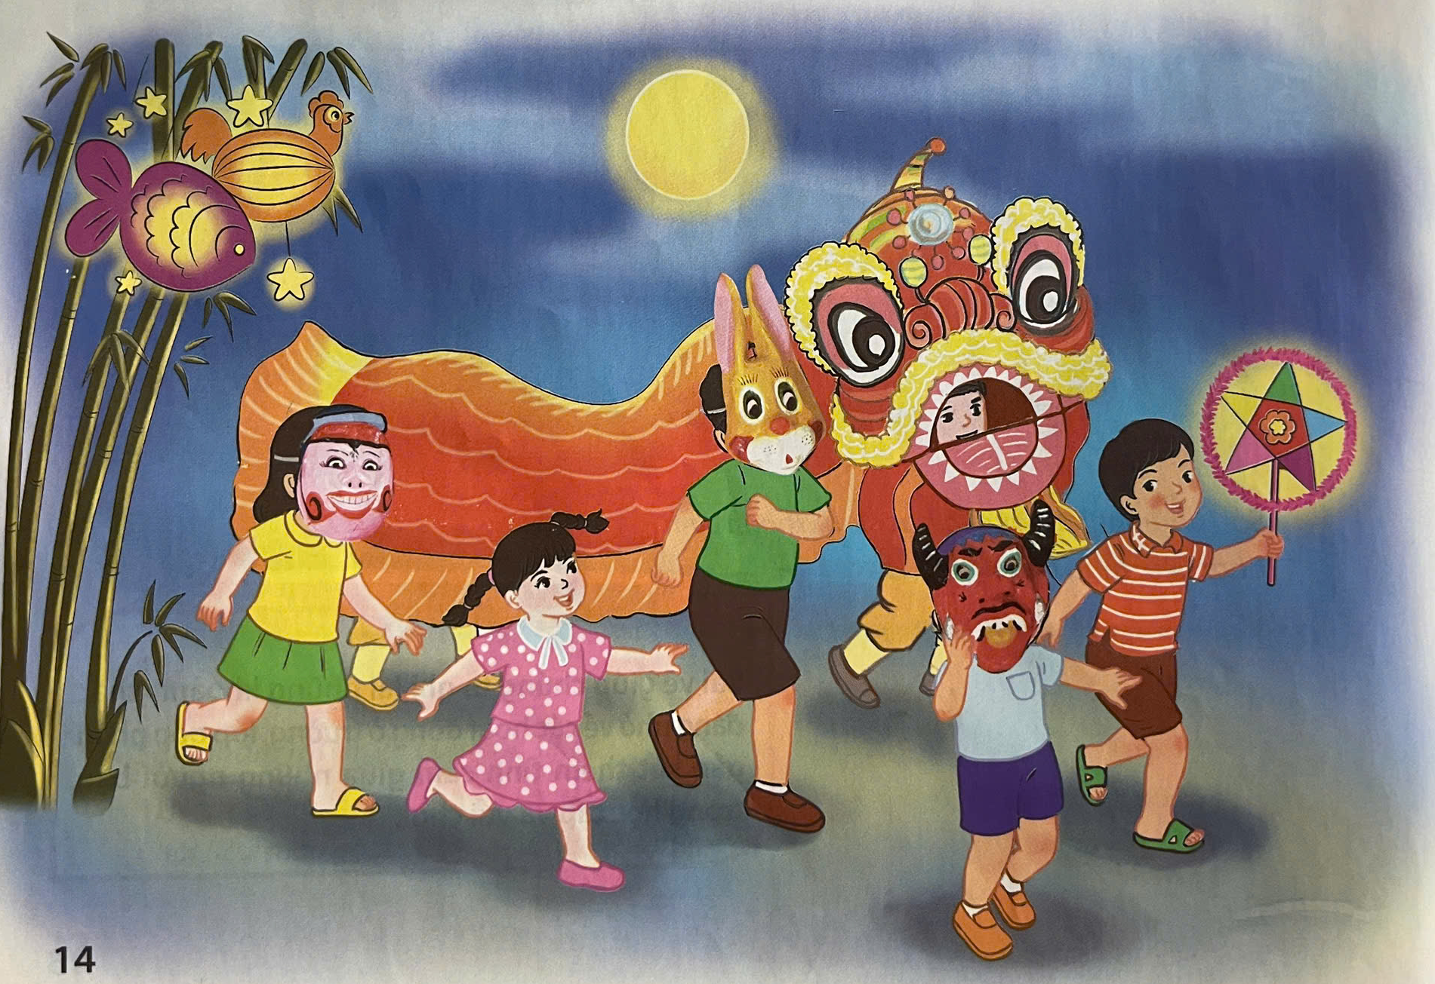

Slide 5


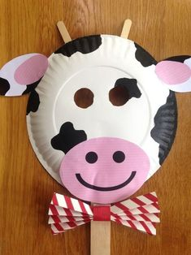
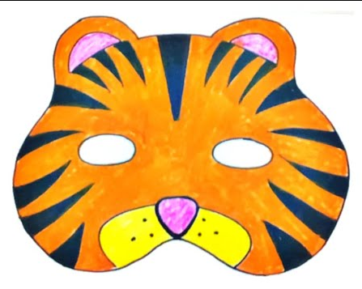
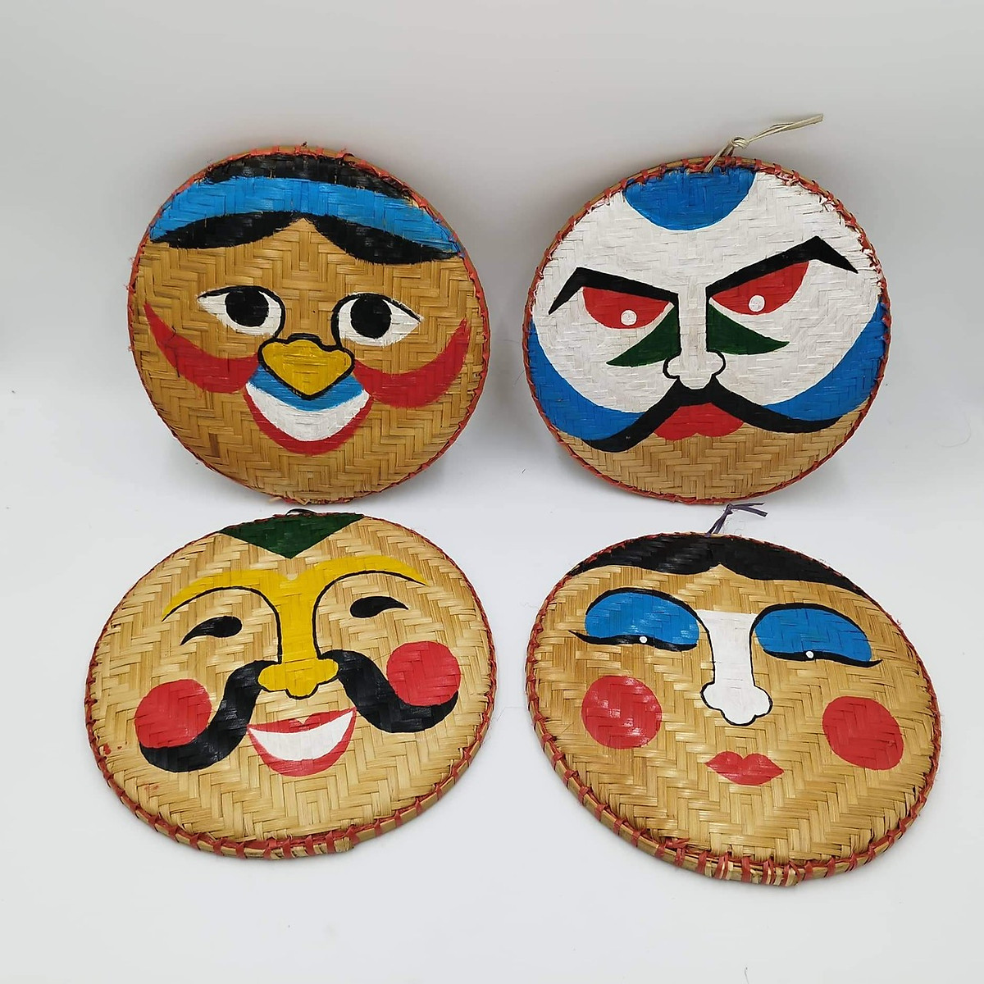
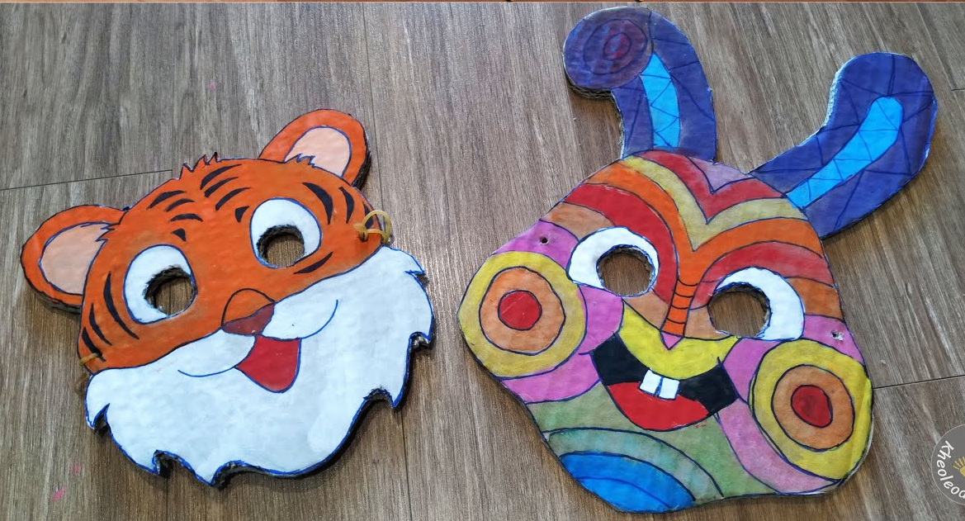

Slide 6


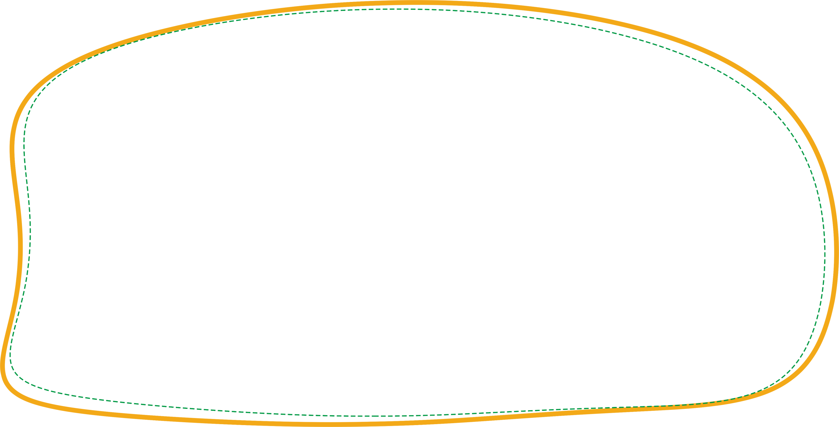
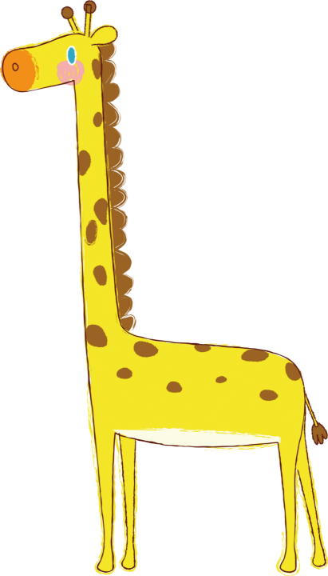


GHI NHỚ
- Mặt nạ con thú phong phú và đa dạng có thể làm từ giấy, bìa và vật liệu tái chế được sử dụng trong trang trí và các dịp lễ hội.
- Sử dụng vật liệu tái chế như đĩa giấy, báo cũ... chúng ta cũng có thể tạo hình và trang trí được chiếc mặt nạ theo ý thích.

Slide 7

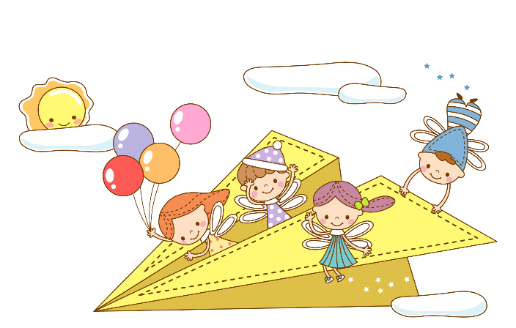

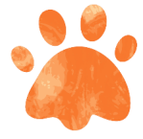
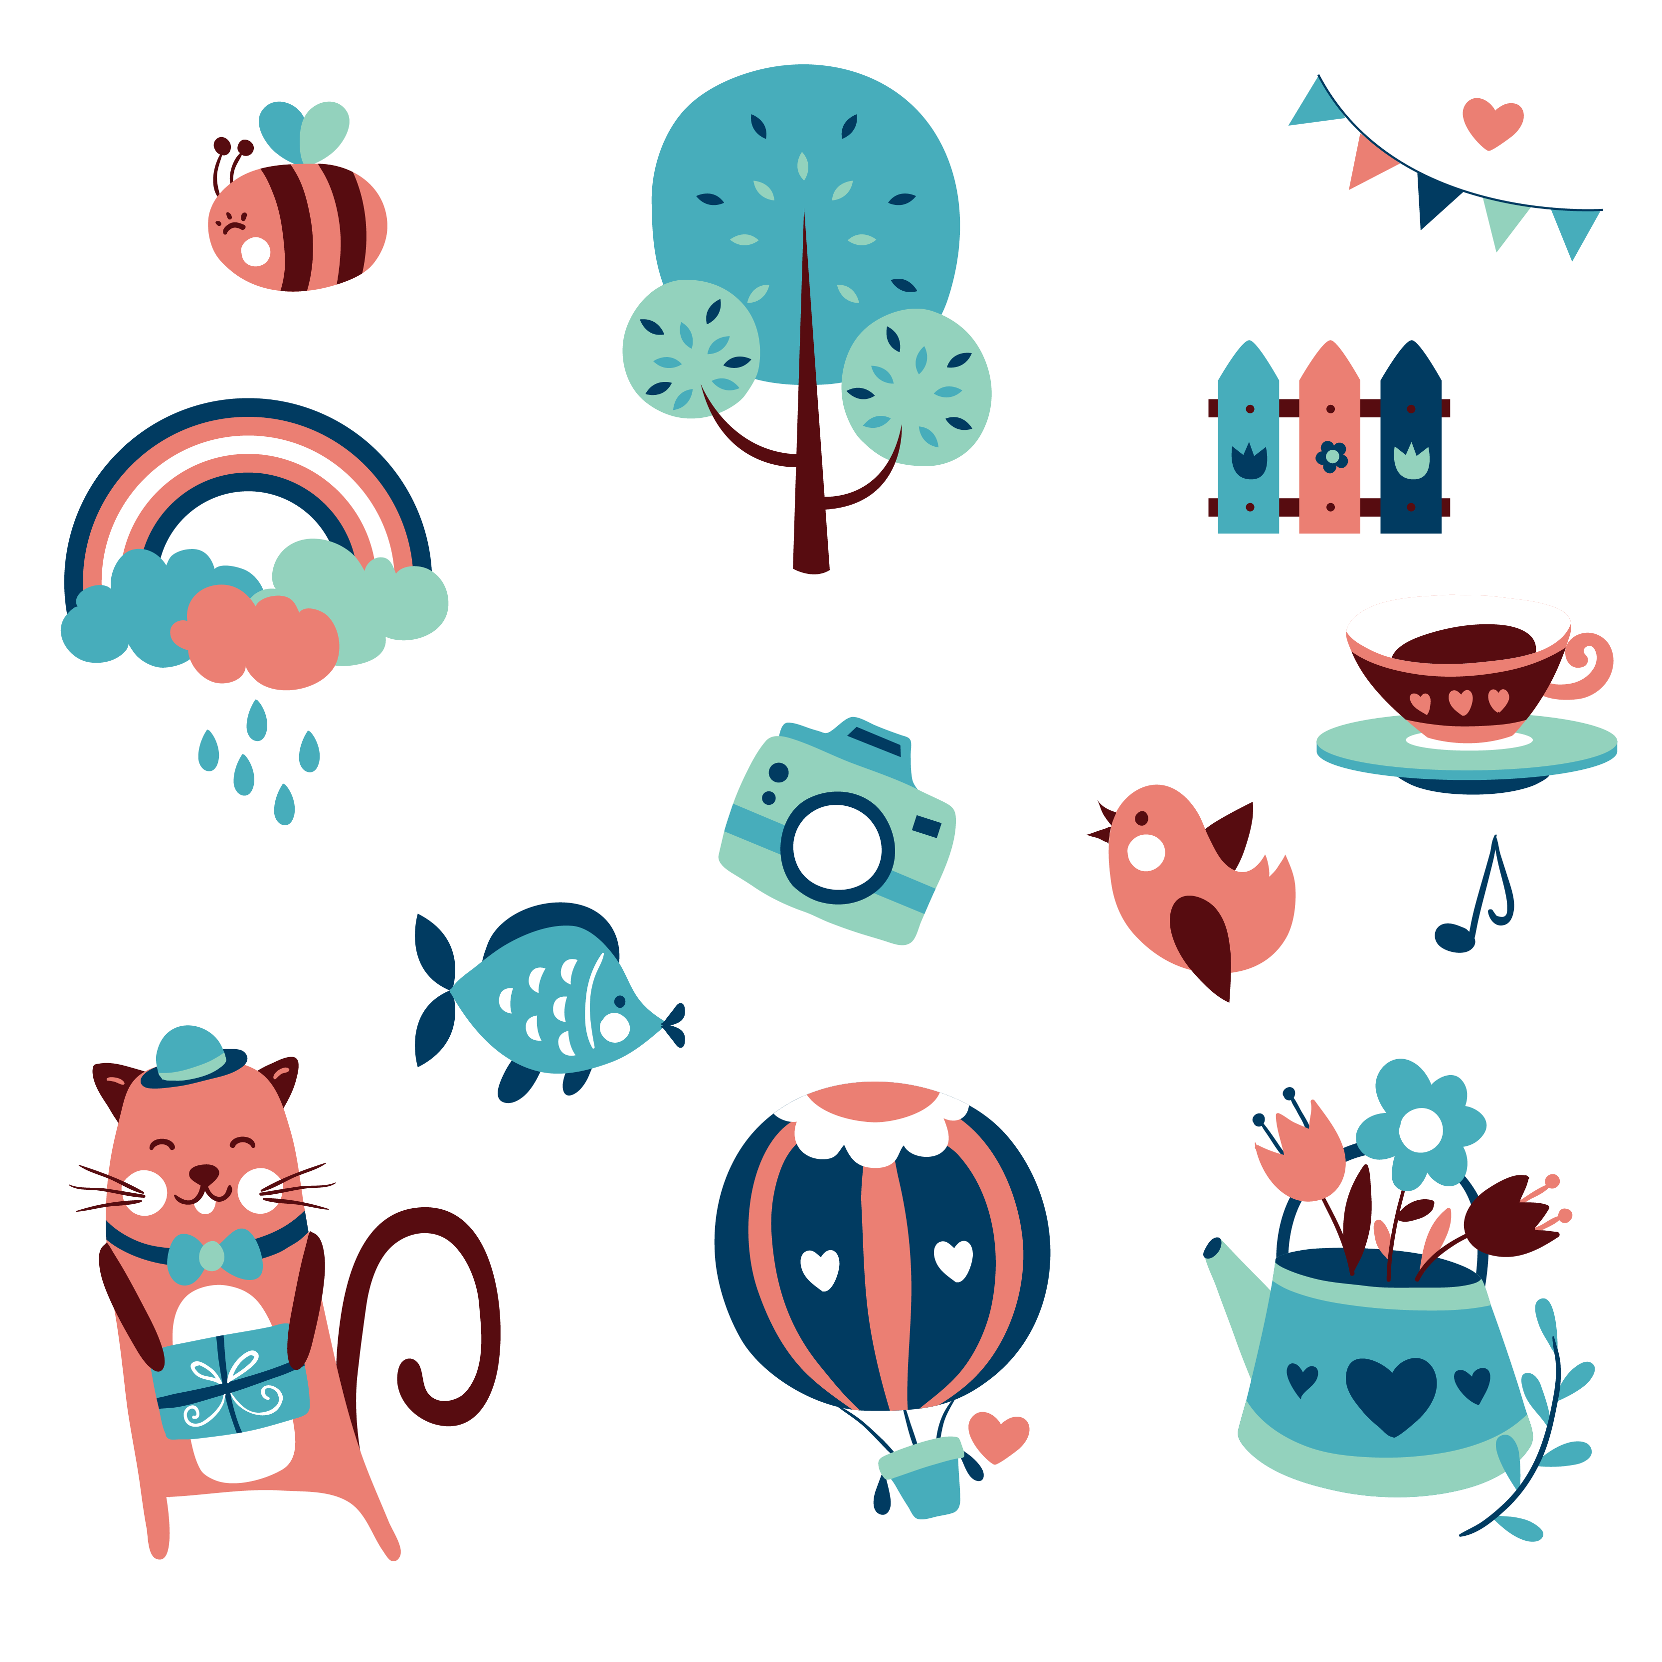

HOẠT ĐỘNG 2
KIẾN TẠO KIẾN THỨC KĨ NĂNG

Slide 8
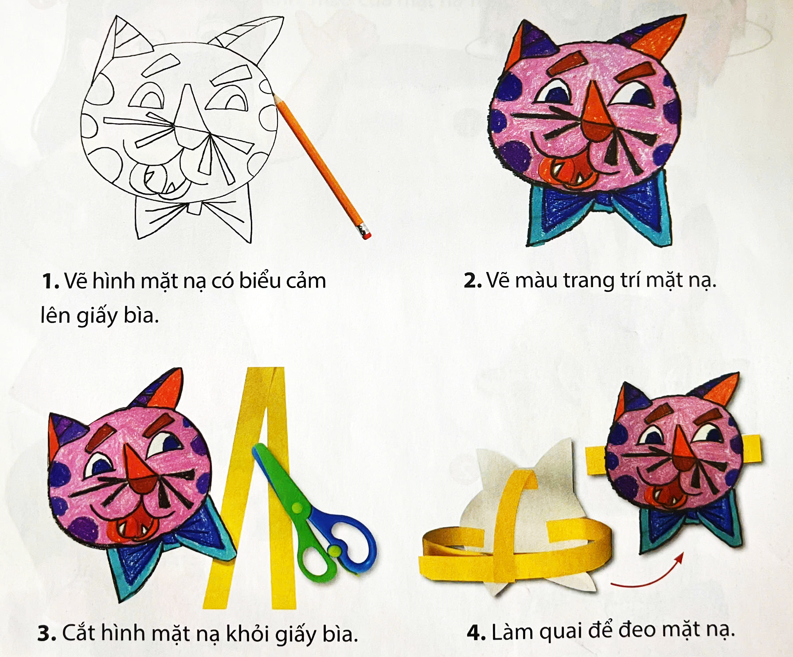
CÁC BƯỚC TẠO HÌNH MẶT NẠ

Slide 9


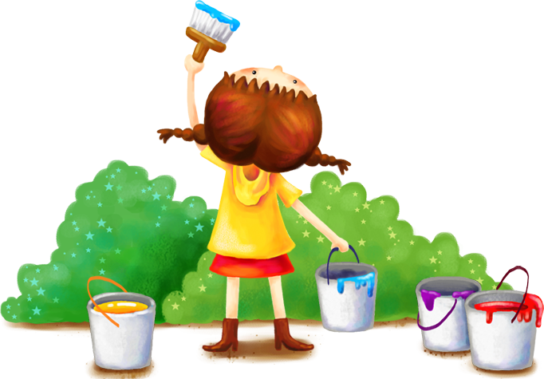
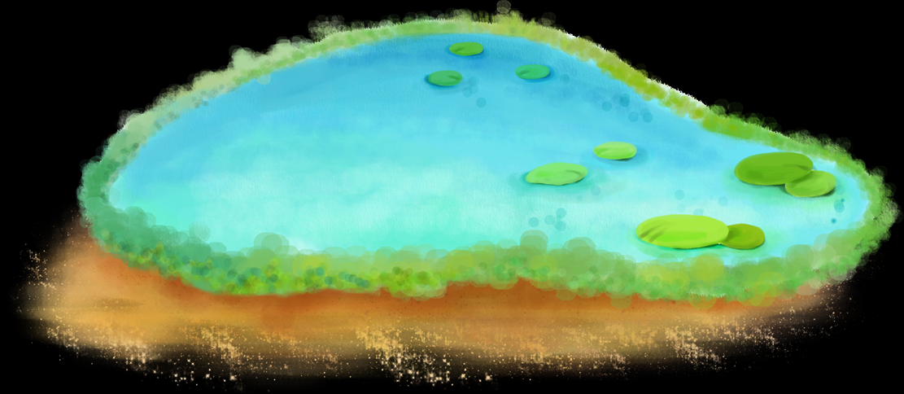
Hoạt động 3:
Luyện tập – sáng tạo

Slide 10

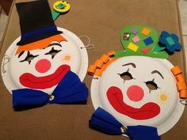
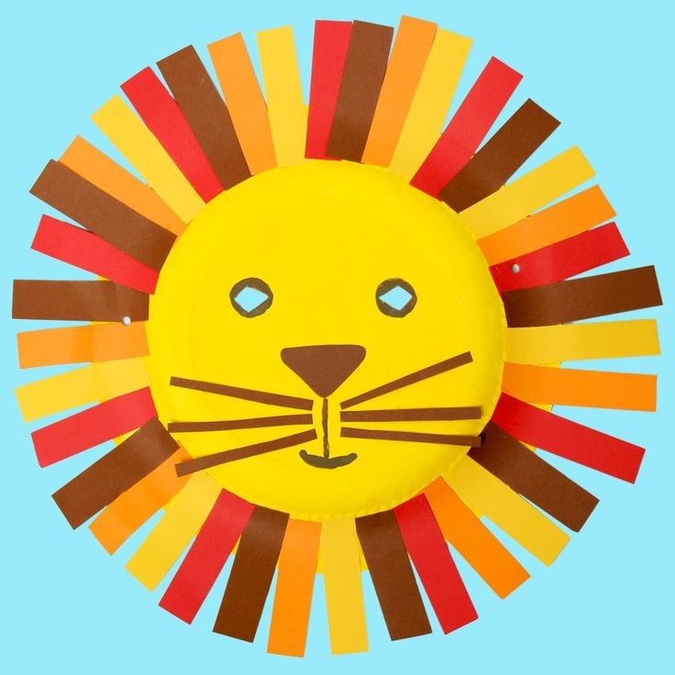
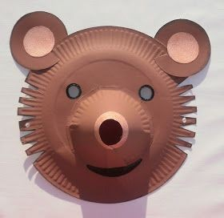
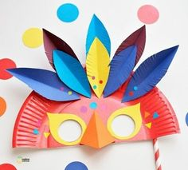
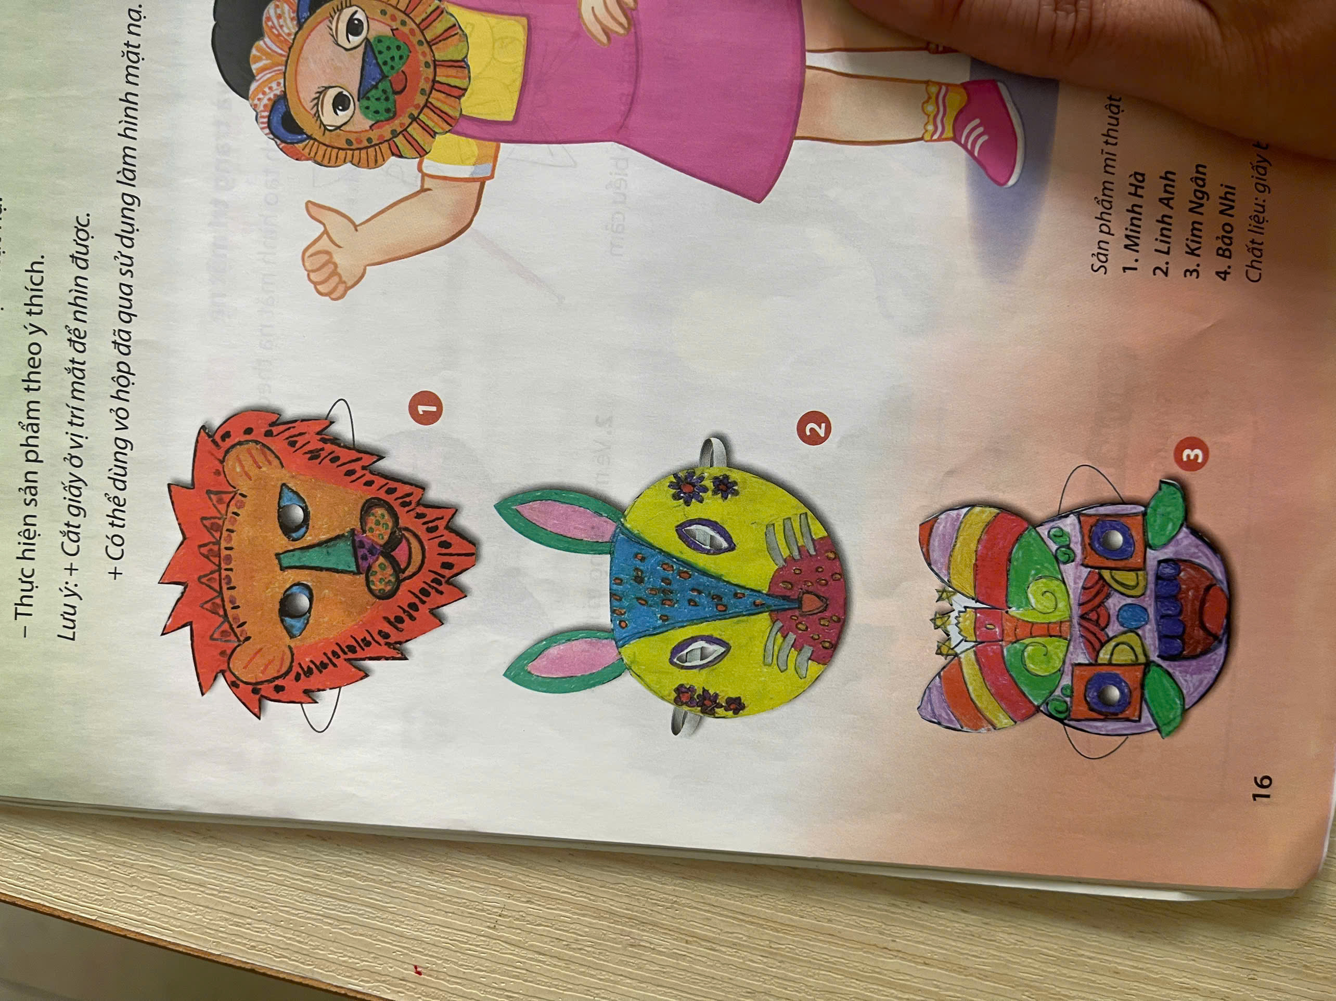

Slide 11
Hoạt động 3:
Luyện tập – sáng tạo
Em hãy vẽ và trang trí mặt nạ theo ý thích

Slide 12
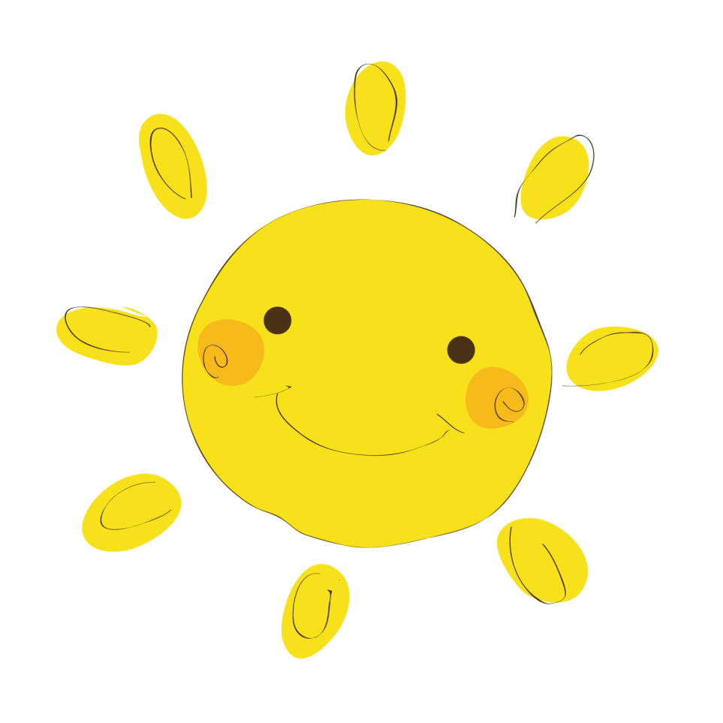
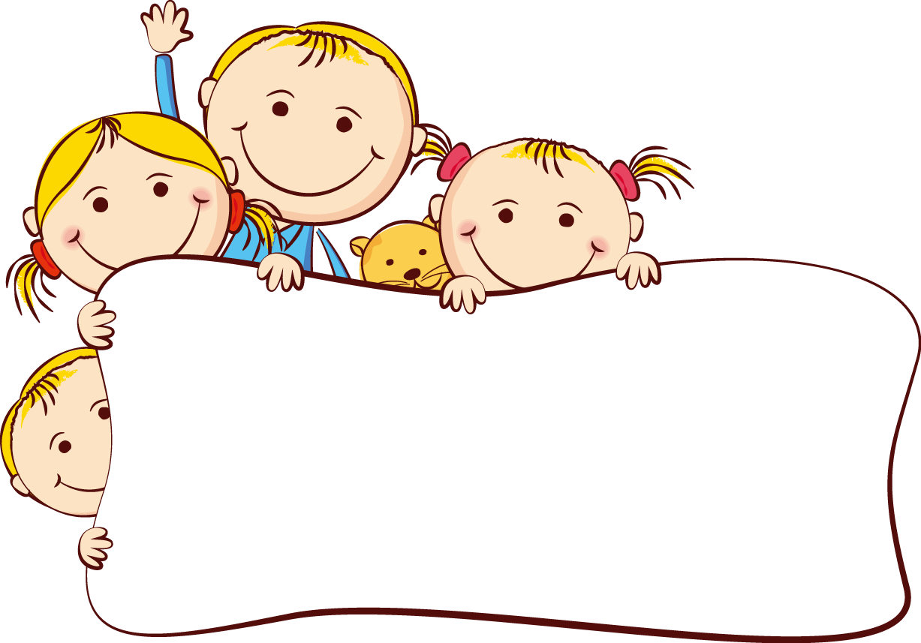
HOẠT ĐỘNG 4
PHÂN TÍCH ĐÁNH GIÁ

Slide 13
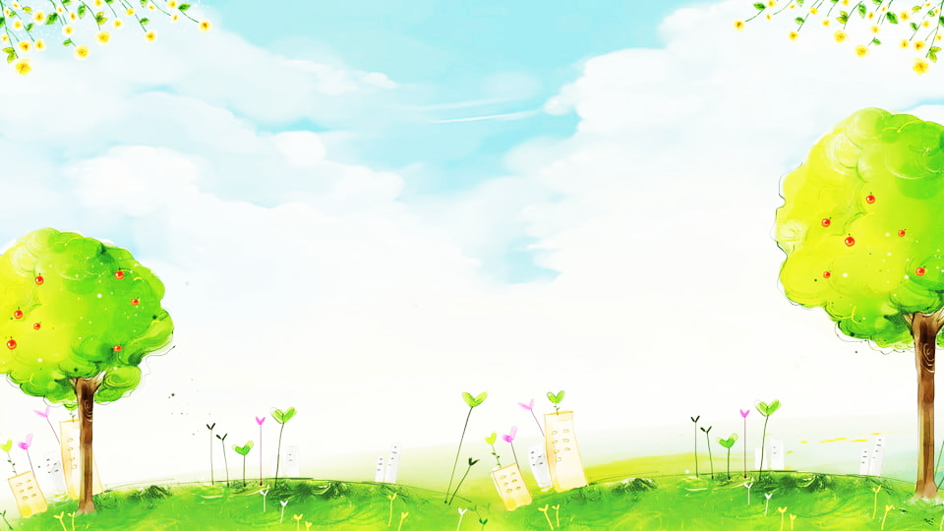

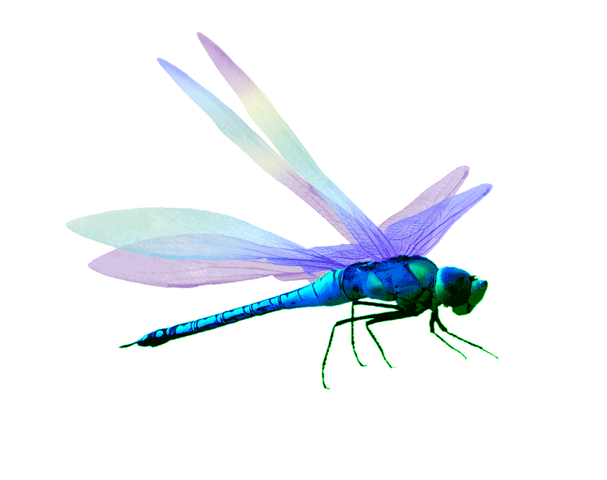
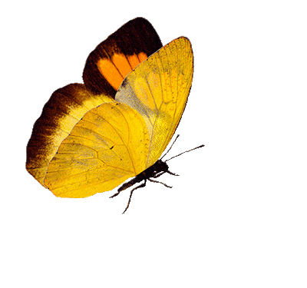
HOẠT ĐỘNG 5
VẬN DỤNG – PHÁT TRIỂN
Các em hãy sáng tạo những chiếc mặt nạ từ các vật liệu tái chế khác để trang trí góc học tập hoặc dành tặng cho bạn bè người thân nhé !

